Slide 1

hook源码实现阿里无闪烁换肤
20:05正式上课
THANK YOU FOR WATCHING
主讲老师Zero老师：2124346685
课程咨询安生老师：669100976

Slide 2

讲师简介
享学课堂 -Zero老师
系统架构师、项目经理
前阿里P7移动架构师，曾就职于Nubia等一线互联网公司。有多年的项目研发经验，精通Android 高级控件开发，性能优化，多种开源框架开发经验，热爱代码，对Android情有独钟，讲课生动，有激情。
◆ QQ：2124346685

Slide 3
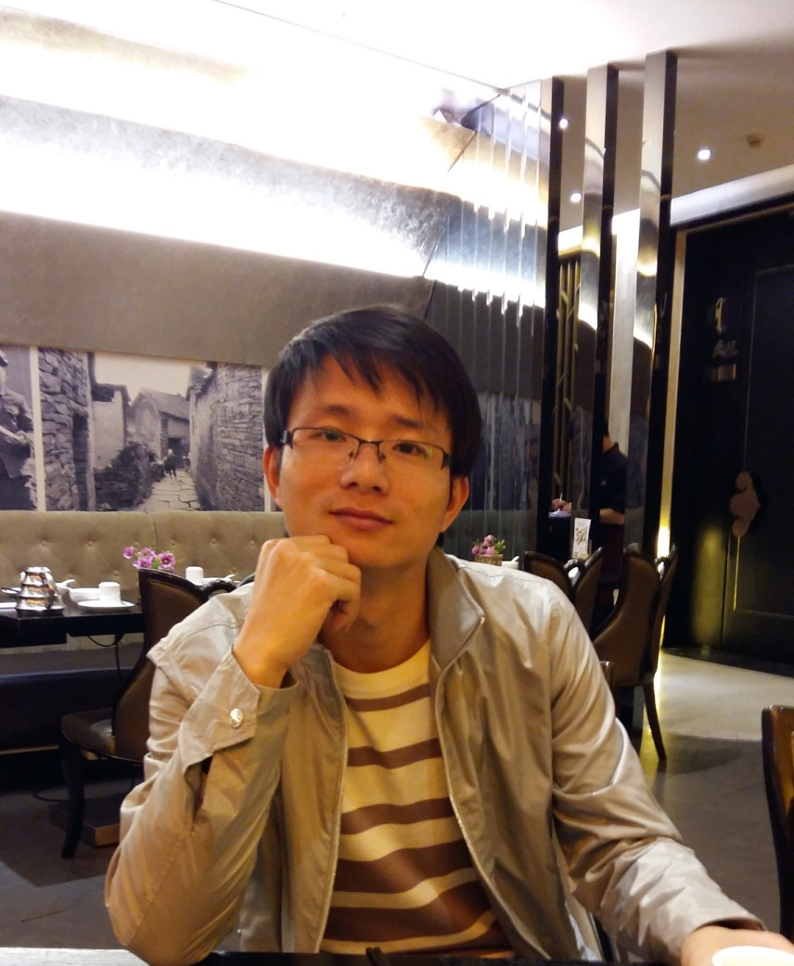

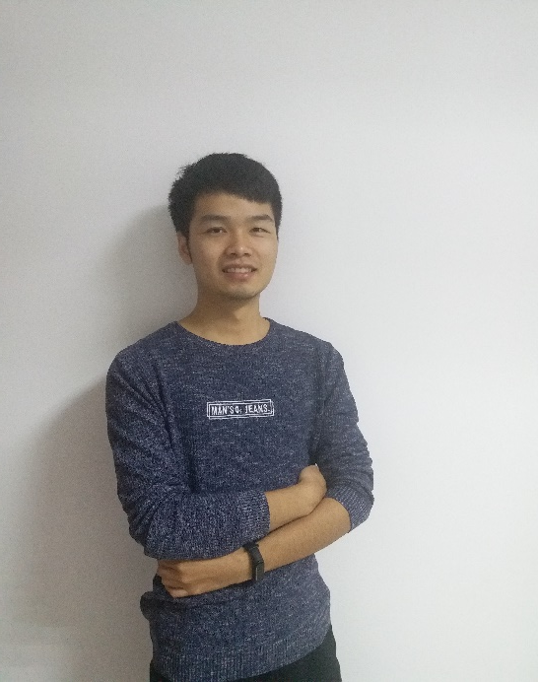
享学讲师团队
Alvin老师
曾就业于三星中国研究院及小米旗下互联网公司担任android软件工程师及项目经理
拥有扎实的C/Java 基础，深入研究android系统多年。
讲课形象生动，热情洋溢
Lison老师
复旦大学工程硕士，专注技术十年，产品控、代码控，拥有丰富的项目经验，主持研发了多个成功上线的大型互联网项目。热爱互联网，热衷于各种Web技术，精通JAVA、J2EE和前端开发，擅长互联网高并发、高可靠架构设计，有丰富的实战经验。
Allen老师
国防科技大学计算机系研究生毕业， 十余年Android 及移动互联网开发经验，曾担任爱立信技术总监，华为技术总监，北电技术总监，对全栈有自己独特的见解，热爱技术，热爱互联网，实战经验非常丰富。
zero老师
前阿里P7移动架构师，曾就职于Nubia等一线互联网公司。有多年的项目研发经验，精通Android 高级控件开发，性能优化，多种开源框架开发经验，热爱代码，对Android情有独钟，讲课生动，有激情。

Slide 4
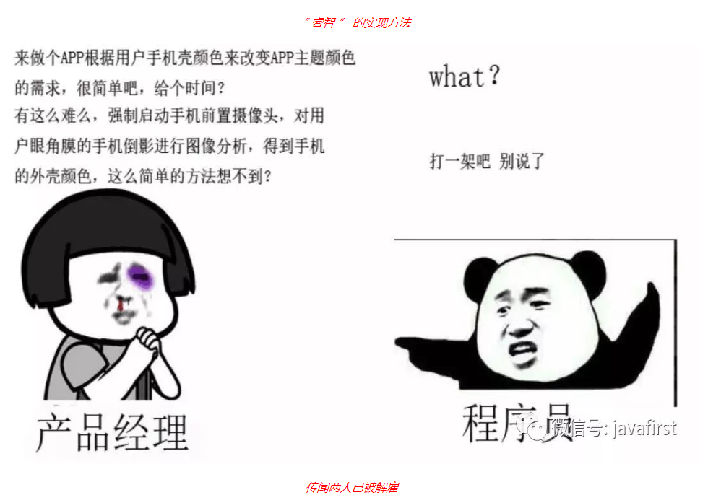

Slide 5
目 录
CONTENTS
换肤的思路分析
插件化探究
换肤
课程总结
1.展示换肤demo效果
2.讨论哪些资源可以替换
3.换肤的步骤分析
4.看看系统是如何创建view的？
AssetManager资源大管家为我所用
换肤框架中哪些资源我们可以hook？
换肤架构手写实战
课程技术总结
交流互动

Slide 6
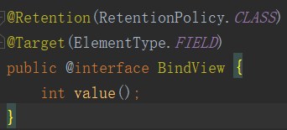
又谈注解
运行时注解：因为性能问题被一些人所诟病
编译期注解：依赖APT（如ButterKnife Dragger Retrofit都基于APT）

Slide 7
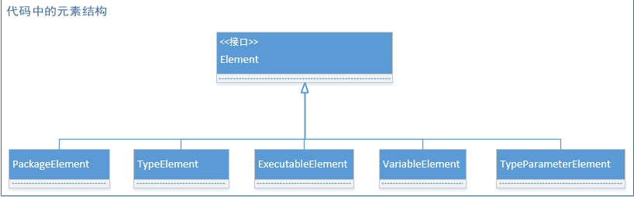
代码中的元素结构
API文档地址：http://tool.oschina.net/uploads/apidocs/jdk-zh/javax/lang/model/element/Element.html

Slide 8

访问者模式
年终时，公司需要对员工进行业绩考核
不同领域的管理人员对员工的评定标准不一致
CEO:只关心kpi
CTO:关心经理的产品数，工程师的代码量
1.对象结构稳定
2.需要对一个结构中的每个元素进行很多不同的并且不相关的操作
，且不希望这些操作“污染”这些对象的类，也不希望修改这些类

Slide 9
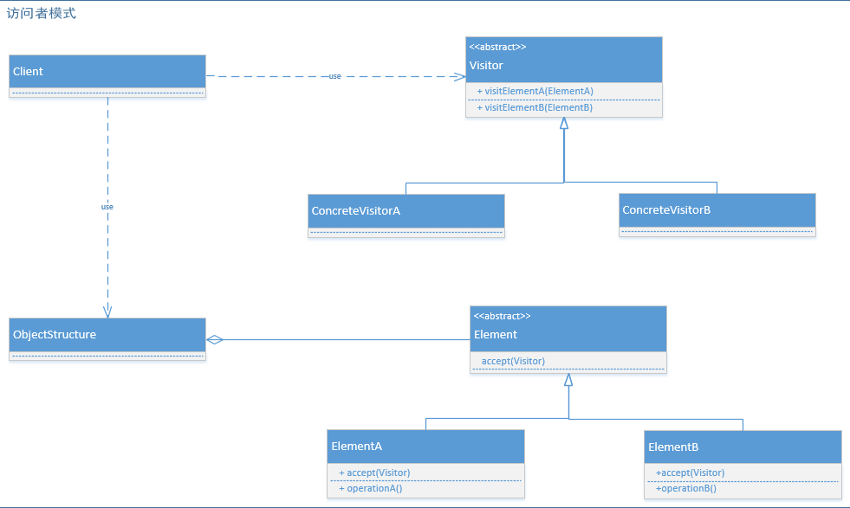
访问者模式

Slide 10
访问者模式
优点 | 缺点
各角色职责分离，符合单一职责原则 | 具体元素对访问者公布细节，违反迪米特原则
可扩展性 | 具体元素变更时代价太大
使数据结构和作用结构上的操作解耦 | 违反了依赖倒置原则
灵活性

Slide 11
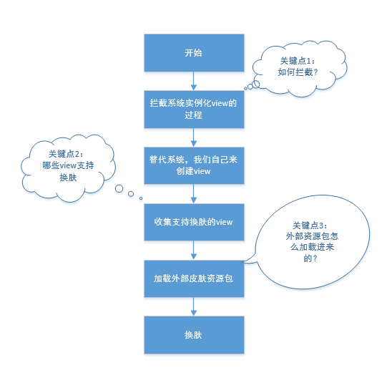
换肤步骤分析

Slide 12
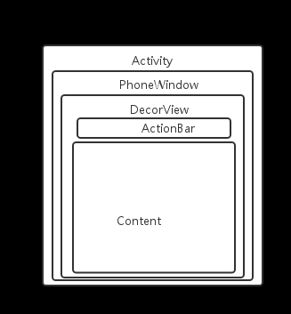
看看系统是如何创建View的
1.除DecorView之外的View都是通过LayoutInflater创建的
2.通过设置setFactory2设置一个Facotory进去，可以让我们自己来
决定如何创建View
解决换肤的第一个关键技术点

Slide 13
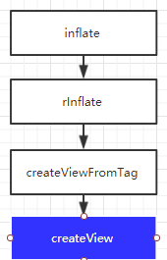
LayoutInflater
LayoutInflater 的作用
将XML布局文件实例化为相应的 View 对象

Slide 14
换肤关键点--LayoutInflater.Factory
LayoutInflater.Factory能干什么？
通过 LayoutInflater 创建View时候的一个回调，可以通过LayoutInflater.Factory来改造 XML 中存在的 tag
LayoutInflater.Factory2有什么不同？
可以对创建 View 的 Parent 进行控制

Slide 15
目 录
CONTENTS
setContentView内核都做了什么？
插件化探究
换肤
课程总结
setContentView流程解析
LayoutInflater布局算法是如何运算的？
AssetManager资源大管家为我所用
换肤框架中哪些资源我们可以hook？
换肤架构手写实战
课程技术总结
交流互动

Slide 16
AssetManager大管家能做什么
访问文本、图片、颜色等资源

Slide 17
如何获取 AssetManager 对象
context .getAssets() 可用获取当前上下文环境的 AssetManager
利用反射 AssetManager.class.newInstance()

Slide 18
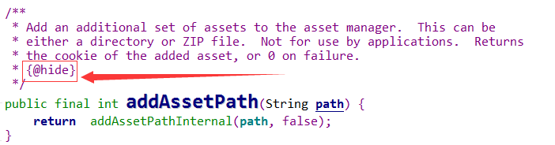
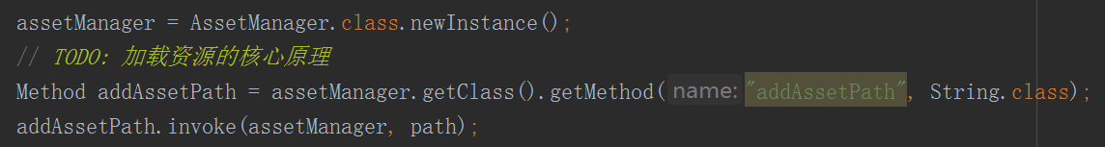
如何通过 AssetManager 对象获取插件中apk的资源
@hide方法，通过反射获取

Slide 19
如何通过 AssetManager 对象获取插件中apk的资源
返回R.java中的任何资源id
根据resid返回资源名称

Slide 20
目 录
CONTENTS
setContentView内核都做了什么？
插件化探究
换肤
课程总结
setContentView流程解析
LayoutInflater布局算法是如何运算的？
AssetManager资源大管家为我所用
换肤框架中哪些资源我们可以hook？
换肤架构手写实战
课程技术总结
交流互动

Slide 21

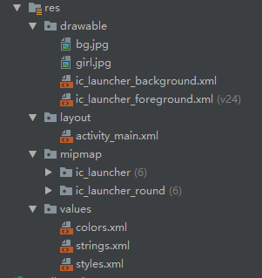
换肤框架中哪些资源我们可以hook？
Color
Drawable
string
Anim
Font

Slide 22
换肤思路
1. 在setContentView的时候hook布局文件中View的创建过程中，收集支持换肤的view
2. 通过AssetManager的addAssetPath方法加载外部资源，实现插件化换肤

Slide 23
目 录
CONTENTS
setContentView内核都做了什么？
插件化探究
换肤
课程总结
setContentView流程解析
LayoutInflater布局算法是如何运算的？
AssetManager资源大管家为我所用
换肤框架中哪些资源我们可以hook？
换肤架构手写实战
课程技术总结
交流互动

Slide 24
总结
1.setContentView的流程
2.LayoutInflater以及LayoutInflater.Factory
3.AssetManager资源大管家能干什么事
4.无重启无闪屏的换肤方案
Notes:
猫大叫一声，所有的老鼠都开始逃跑，主人被惊醒。

Slide 25
享学课堂
谢谢您的参与！
TAHNK YOU FOR WATCHING
主讲老师Zero：2124346685
课程咨询安生老师：669100976

